Slide 1

Progetto di Ingegneria del Software
Cavulla Gregorio
Masi Antonio
Visione Alessandro
0001045495
0000971721
0000971235

Slide 2
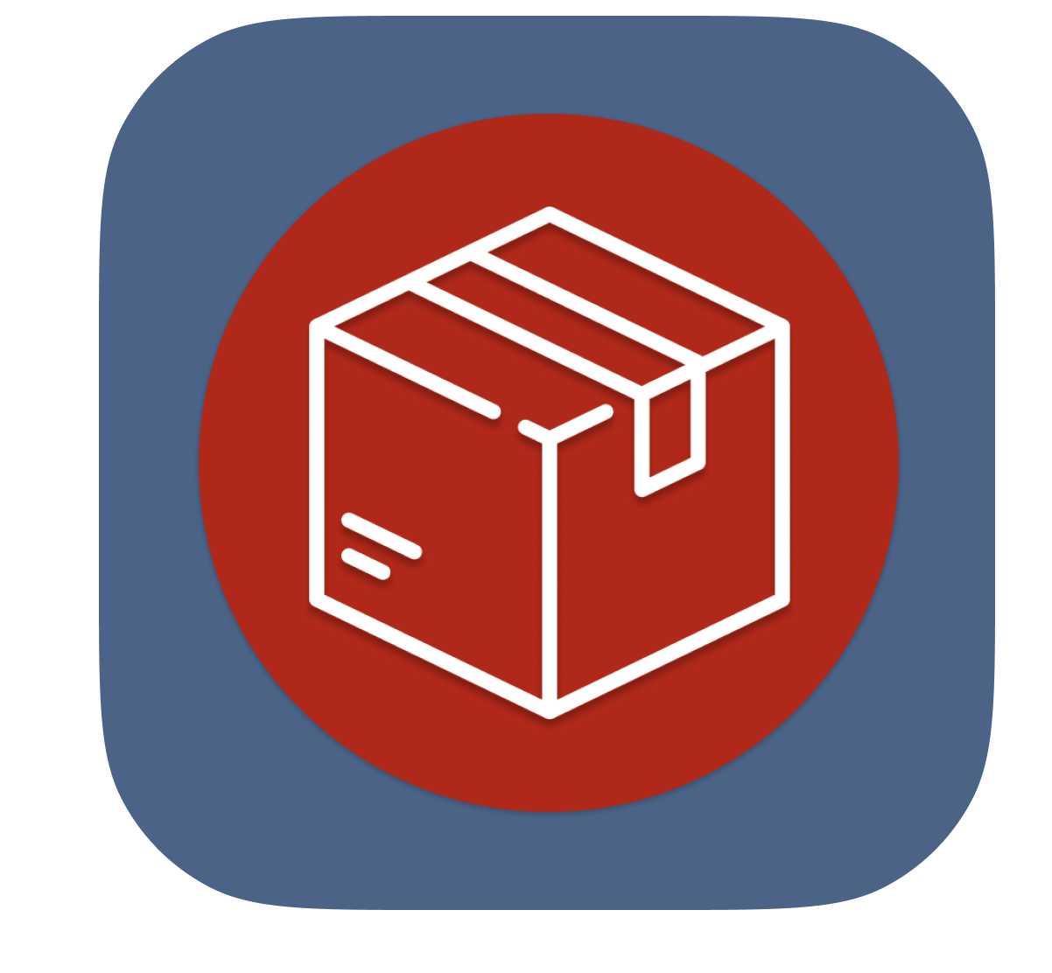
Indice
Cos’è RentEase?
Perché RentEase?
Funzionalità
WebRatio
Benvenuto Cliente!
Ricerca prodotti
Concludere un ordine

Slide 3

Cos’è RentEase?
È un servizio online che consente ai clienti di navigare con facilità tra i prodotti disponibili presso un magazzino ed effettuare un noleggio comodamente da computer o smartphone.
Con RentEase, proprio come suggerisce il nome, noleggiare diventa facile.

Slide 4
Perché RentEase?
RentEase nasce per facilitare il lavoro dei proprietari di magazzini che offrono servizi di noleggio
Un’applicazione web consente di gestire l’inventario e consultare gli ordini ricevuti
I clienti possono consultare un sito web intuitivo e facile da usare per noleggiare prodotti.

Slide 5
Funzionalità
RentEase permette l’accesso al sito a cliente, proprietario o amministratore, ognuno con la propria interfaccia e relative funzionalità
Un cliente può effettuare ricerche per periodo di disponibilità e parole chiave relative al prodotto di interesse. Può anche visualizzare lo storico dei propri ordini
I proprietari hanno la possibilità di gestire l’inventario del magazzino aggiungendo e rimuovendo prodotti dall’inventario. Possono inoltre visualizzare tutti gli ordini attivi e passati, nonché modificarne alcuni dettagli.
L’amministratore ha la possibilità di modificare dati degli utenti. Inoltre è in grado di reimpostare le password dei clienti che segnalano di averla dimenticata.
Notes:
RentEase permette l'accesso al sito a 3 tipologie di utente: Cliente, Proprietario e Amministratore.
Cliente:
mostrare visualizzazione cliente, con filtro data e keywords.
Proprietario:
modifica dettagli dei prodotti
seleziona la data del ritiro e cambia lo stato dell'ordine da RICHIESTO a RITIRATO
Amministratore:
può modificare il gruppo di un utente.

Slide 6

WebRatio
L’applicazione è stata realizzata mediante la piattaforma di sviluppo WebRatio
consente di generare applicazioni web a partire da un modello IFML
La piattaforma si avvale del pattern Model-View-Controller (MVC) per lo sviluppo del software finale
Viene utilizzato Hibernate come strumento di persistenza automatizzata
Il Database utilizzato è DB2 di IBM
WebRatio utilizza un server Apache Tomcat
utilizza il protocollo SSL/TLS per garantire sicurezza nello scambio delle informazioni

Slide 7
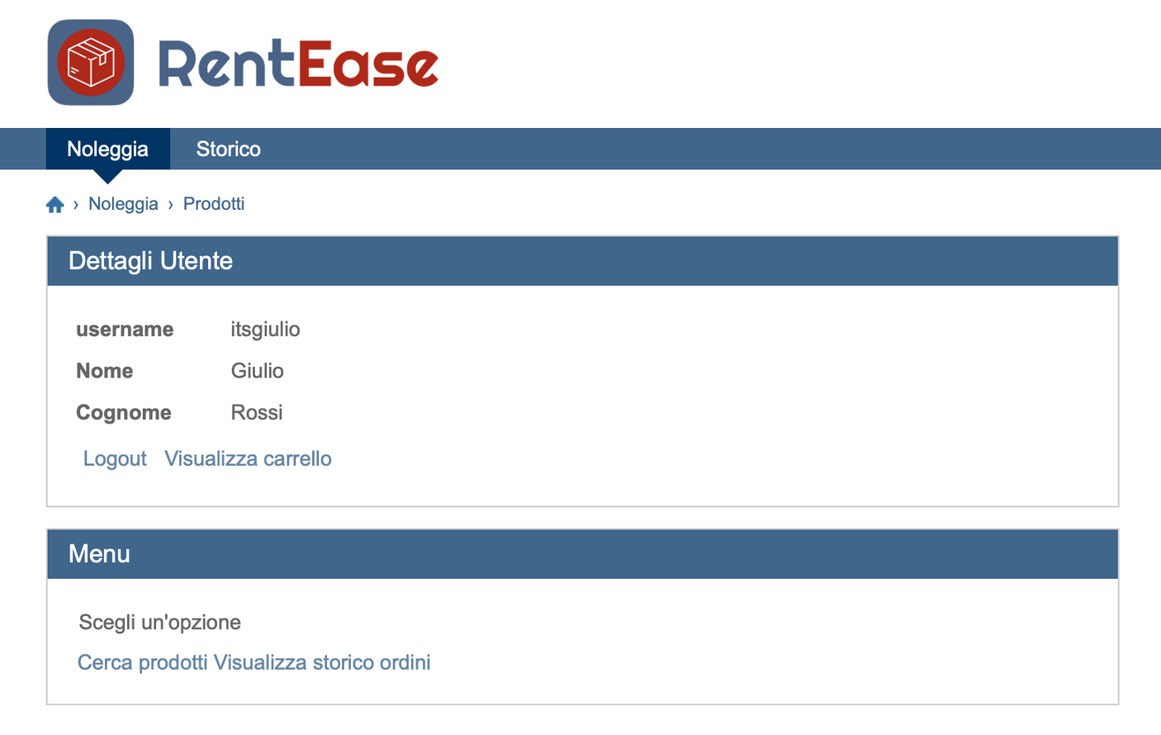
Benvenuto Cliente!

Slide 8
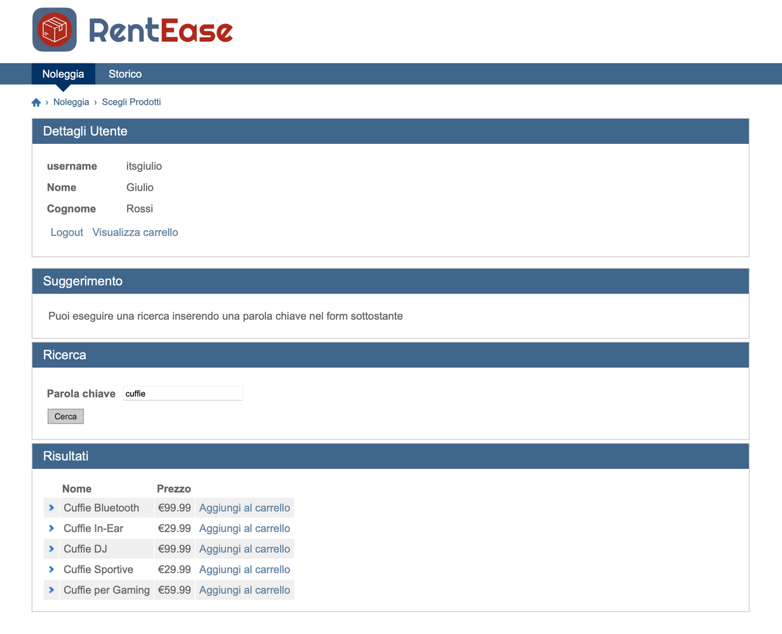
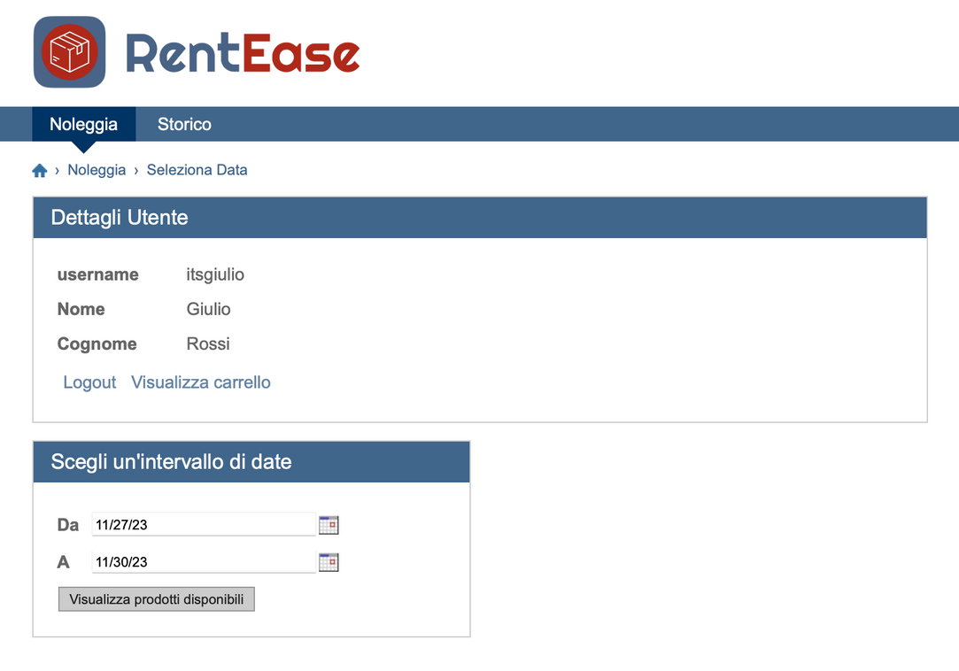
Visualizzare i prodotti disponibili

Slide 9
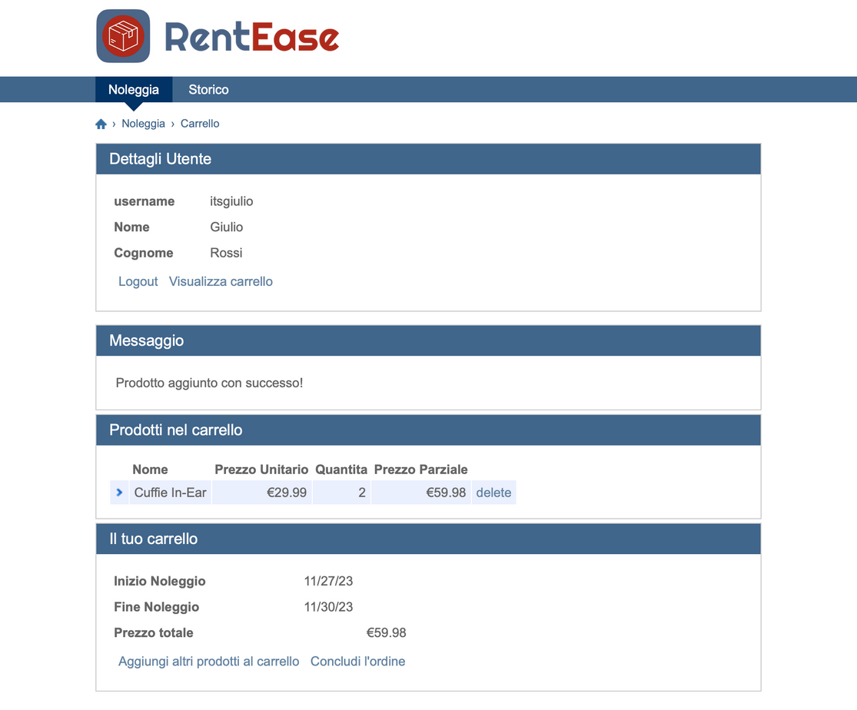
Concludere un ordine

Slide 10


